Slide 1


Slide 2
#define TFT_BL 19
// Swapped with MISO to match soldered E1 wiring
#define TFT_BL_PIN 25
// Backlight PWM
— GitHub 공개 저장소 FForzano/xgsail-e1 (Apache-2.0)

Slide 3
소프트웨어는 다시 배포하면 됩니다. 하드웨어는 돈이 사라집니다.
2.9회
약 6,000만원
8.5일
평균 재작업 횟수
1회당 비용
1회당 지연
Lifecycle Insights, PCB 설계 프로젝트 조사
●–○ Prefab
03

Slide 4
서울시는 이 문제에 세금을 쓰고 있습니다.
“위험부담을 감수하고 제품개발에 도전해야 하므로 진입장벽이 크다”
— 서울특별시 경제정책실 창업정책과, 2025.02
64개
235건
−17%
2023년 지원 기업
시제품 제작
2024년 초기 스타트업 투자
●–○ Prefab
04

Slide 5
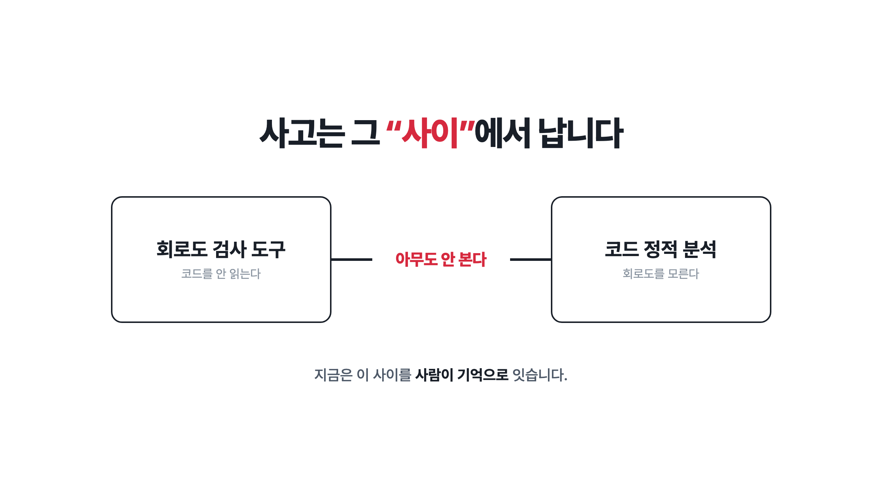

Slide 6
이미 짜놓은 펌웨어가
바뀐 회로도를 따라가고 있는지
검사합니다.
●–○ Prefab

Slide 7
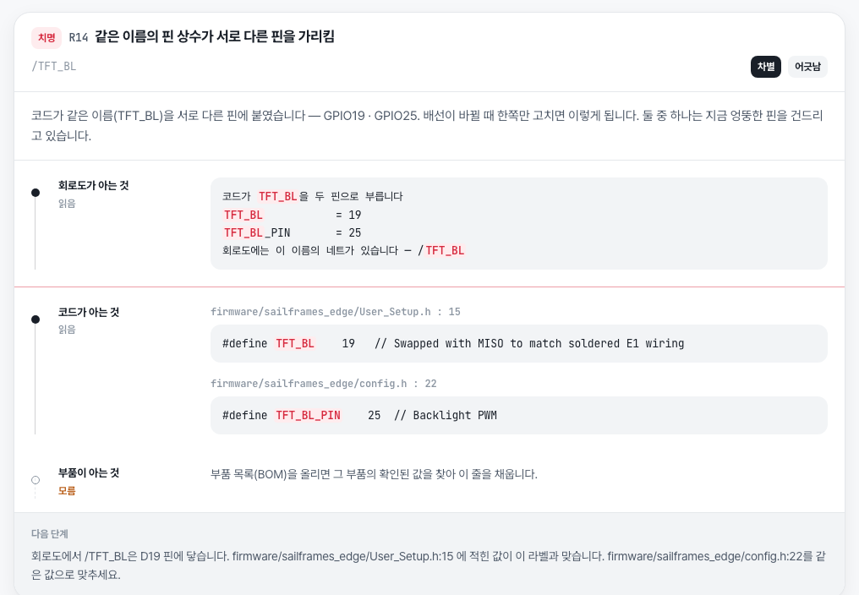
2장의 그 저장소를 그대로 넣었습니다
●–○ Prefab
07

Slide 8
다른 저장소 — 한 핀에 데이터선 두 개
U3.15 (I/O5) → /D5
U3.15 (I/O7) → /D7
Alireza2317/EEPROM_programmer · CC0
●–○ Prefab
08

Slide 9
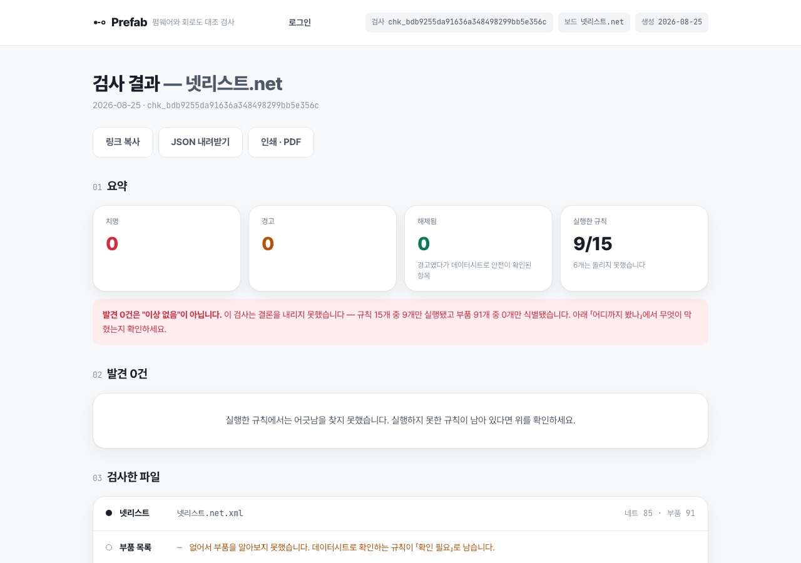
경고를 안 내는 것도 기능입니다
●–○ Prefab
09

Slide 10
궁금해서 실제로 재봤습니다
 | 대형 모델 | Prefab
읽어낸 보드 | 22 / 28 | 28 / 28
낸 경고 | 44건 | 16건
근거를 끝까지 댐 | 34 / 44 | 16 / 16
모델은 경고를 세 배 가까이 많이 냈습니다. 그런데 그중 10건은 경고 안에 “확인할 수 없다”가 들어 있었습니다. 받아 든 사람이 다시 확인해야 하면 도구가 아니라 숙제입니다. 모델이 저희보다 잘한 것도 있었습니다. 저희가 못 보던 결함을 하나 찾아냈고, 그래서 규칙으로 만들어 넣었습니다. 방금 두 번째로 보여드린 단락이 그 규칙입니다. 저희가 파는 건 “AI보다 똑똑하다”가 아니라 “같은 파일이면 언제나 같은 답”입니다.
●–○ Prefab
10

Slide 11
공통점은 검토해 줄 사람이 없다는 것
하드웨어
스타트업
대학 연구실
중소 제조업
R&D팀
대기업에는 회로도를 검토하는 사람이 따로 있습니다. 이 셋에는 없습니다.
●–○ Prefab
11

Slide 12
한 번만 막아도 몇 년치가 회수됩니다
무료
Pro
Team
학생 · 개인
1인 개발자 · 소규모 팀
회사
검사 무제한
결과를 링크로 공유
비공개 링크
검사 기록 보관
팀 단위 계정
CI 연동
재작업 한 번이 수천만원입니다. 구독료는 그 백분의 일 수준입니다. 무료로도 검사는 무제한입니다. 판정 원가가 실제로 0에 가깝기 때문입니다 — 판정은 순수한 코드라 AI도 네트워크도 쓰지 않습니다.
●–○ Prefab
12

Slide 13
회로도는 계속 바뀝니다. 그래서 검사도 계속 돌아야 합니다.
코드 수정 → PR → 자동 검사 → 어긋나면 빨간불
이미 저희 저장소에서 돌고 있습니다 (.github/workflows/drift.yml)
지금까지 보여드린 건 파일을 올려 한 번 검사하는 모습입니다. 하지만 회로도는 계속 바뀝니다. 최종 형태는 코드를 고칠 때마다 자동으로 도는 검사입니다. 개발팀이 이미 쓰는 자리에 그대로 들어가고, 이미 저희 저장소에서 돌고 있습니다. 한 번 붙으면 잘 걷어내지 않습니다. 팀 단위 구독이 여기서 나옵니다.
●–○ Prefab
13

Slide 14
보드를 뽑기 전에 아는 것과 뽑고 나서 아는 것의 차이가 6,000만원입니다.
#define TFT_BL 19 #define TFT_BL_PIN 25
https://prefab-web.onrender.com

